Slide 1
Teknologiateollisuuden talousnäkymät
4.2.2021
Pääekonomisti
Petteri Rautaporras

Slide 2
Taloudet ovat osoittaneet huomattavaa resilienssiä koronan toisen aallon kurimuksessa
Koronan toisen aallon vaikutukset teollisuuteen olleet meillä ja maailmalla huomattavasti pelättyä vähäisemmät
Riskit ovat kuitenkin edelleen olemassa
Näkymä pandemian selättämisestä on piristänyt tilauksia ja tunnelmia teollisuudessa
Epäselvyydet rokotusaikatauluissa ja virusmutaatiot pitävät kuitenkin yllä epävarmuutta

Slide 3
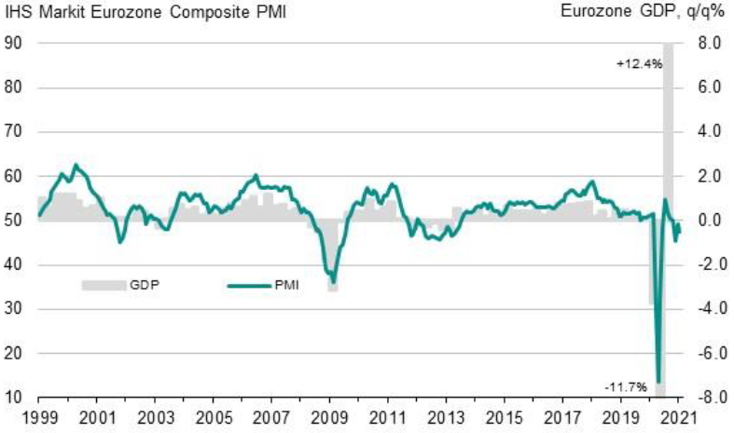
Euroopan taloudessa nollakasvua tai pientä supistumista vuodenvaiheessa
Euroalueen teollisuuden ja palveluiden ostopäällikköindeksi
50 = ei muutosta edellisestä kuukaudesta. Yli 50 = kasvua, alle 50 = talous supistuu
Lähde: IHS Markit, Eurostat
Viimeisin tieto tammikuu 2021

Slide 4
Teollisuustuotanto jatkanut toipumistaan maailmalla
Teollisuustuotannon volyymi-indeksi
Lähde: Eurostat, Macrobond

Slide 5
Tilanne ja näkymät suomalaisessa teknologiateollisuudessa ovat piristyneet selvästi, ainakin toistaiseksi
Uusissa tilauksissa selvää kasvua Q4/2020
Piristynyt tilanne koskee kaikkia toimialoja ja kaikenkokoisia yrityksiä
Yritysten välillä on kuitenkin edelleen suuria eroja. Suurella joukolla yrityksiä tilaukset jatkoivat edelleen laskuaan.

Slide 6
Koronakriisi vaikuttanut Suomessakin rajusti tavaravientiin
Lähde: Tulli, Macrobond

Slide 7
Teollisuustuotannon määrä Suomessa
*) Pl. tietotekniikka-ala ja suunnittelu- ja konsultointiala
Kausipuhdistetut teollisuustuotannon volyymi-indeksit
Lähde: Macrobond, Tilastokeskus

Slide 8
Teollisuuden ja teknologiateollisuuden liikevaihto Suomessa
Kausipuhdistetut teollisuuden ja palveluiden liikevaihtokuvaajat
Lähde: Macrobond, Tilastokeskus

Slide 9
Yritysten arvioiden mukaan vaikeudet alkavat ainakin toistaiseksi olla pääsääntöisesti takanapäin
Osuus yrityksistä, %
Lähde: Teknologiateollisuus ry:n koronapulssi –jäsenkysely
23.10.2020 n=496, 7.12.2020 n=532.

Slide 10
Heikko kysyntätilanne on alkanut viimein helpottaa
Minkä verran ks. Ongelma vaikeuttaa yrityksen toimintaa tällä hetkellä?
Niiden yritysten osuus, jotka vastasivat ongelman vaikeuttavan toimintaa erittäin paljon
Lähde: Teknologiateollisuus ry:n koronapulssi –jäsenkyselyt
2.4.2020 n=581, 9.4.2020 n=584, 28.4.2020 n=640, 11.5.2020 n=584, 26.5.2020 n=550, 15.6.2020 n=529, 6.8.2020 n=428, 7.9.2020 n=579, 23.10.2020 n=496, 7.12.2020 n=532, 4.2.2021 n=523.
*) kysymystä ei esitetty 2.4 julkaistuissa tiedoissa.

Slide 11
Teknologiateollisuuden yritysten saamat tarjouspyynnöt Suomessa*
2008 | 2009 | 2010 | 2011 | 2012 | 2013 | 2014 | 2015 | 2016 | 2017 | 2018 | 2019 | 2020 | 2021
*) ”Onko tarjouspyyntöjen määrässä viime viikkoina näkyvissä oleellista vähenemistä tai lisääntymistä, kun verrataan tilannetta noin kolme kuukautta sitten vallinneeseen tilanteeseen”. Saldoluku = niiden yritysten osuus, joissa tarjouspyyntöjen määrä on lisääntynyt – niiden yritysten määrä, joissa tarjouspyyntöjen määrä on vähentynyt. Negatiivinen saldoluku viittaa kysynnän heikentymiseen kolme kuukautta sitten vallinneeseen tilanteeseen nähden.
Lähde: Teknologiateollisuus ry:n tilauskantatiedustelu,
viimeisin kyselyajankohta tammikuu 2020.

Slide 12
Teknologiateollisuuden* uudet tilaukset Suomessa
Miljoonaa euroa, käyvin hinnoin
2008 | 2009 | 2010 | 2011 | 2012 | 2013 | 2014 | 2015 | 2016 | 2017 | 2018 | 2019 | 2020
Muutos: | IV/2020 / IV,2019 | IV,2020 / III,2020
Vientiin: | +11 % | +52 %
Kotimaahan: | +63 % | +90 %
Yhteensä: | +21 % | +60 %
*) Pl. metallien jalostus, pelialan ohjelmistoyritykset ja datakeskukset
Lähde: Teknologiateollisuus ry:n tilauskantatiedustelun vastaajayritykset,
viimeisin tieto loka-joulukuu 2020.

Slide 13
Kone- ja metallituoteteollisuuden uudet tilaukset Suomessa
Miljoonaa euroa, käyvin hinnoin
2008 | 2009 | 2010 | 2011 | 2012 | 2013 | 2014 | 2015 | 2016 | 2017 | 2018 | 2019 | 2020
Muutos: | IV,2020 / IV,2019 | IV,2020 / III,2020
Vientiin: | -17 % | +40 %
Kotimaahan: | +156 % | +186 %
Yhteensä: | +10 % | +71 %
Lähde: Teknologiateollisuus ry:n tilauskantatiedustelun vastaajayritykset,
viimeisin tieto loka-joulukuu 2020.

Slide 14
Henkilöstömäärä jatkoi laskuaan vuoden 2020 viimeisellä neljänneksellä
Henkilöstöstä noin 28 000 lomautusjärjestelyiden piirissä 31.12.2020
Lähde: Teknologiateollisuus ry:n henkilöstötiedustelu

Slide 15
Yritysten odotukset koko vuodelle 2021 ovat parantuneet, mutta vielä verraten niukasti
Miten arvioitte yrityksenne liikevaihdon kehittyvän vuonna 2021 verrattuna vuoteen 2020? Osuus yrityksistä, %
Lähde: Teknologiateollisuus ry:n koronapulssi –jäsenkyselyt
23.10.2020 n=496, 7.12.2020 n=532.

Slide 16
Yhteenveto teknologiateollisuuden tilanteesta
Teknologiateollisuudessa torjuntavoitto ensimmäisenä koronavuotena.
Menetyksiltä ei silti vältytty, ja tilanne oli erittäin vaikea lukuisissa yrityksissä vuoden aikana.
Polarisaatio yritysten välillä jatkuu. Edelleen on suuri joukko yrityksillä joilla, tilauksia tuli aiempaa vähemmän.
Uudet tilaukset kasvoivat selvästi vuoden viimeisellä neljänneksellä.
Myös yritysten arvioit nykytilasta ja lähiajan näkymistä ovat kirkastuneet selvästi.
Koko vuotta 2021 koskevat arviot ovat myös piristyneet, mutta edelleen suuri joukko yrityksiä näkee tilanteen pitkässä juoksussa vaikeana.
Koronan toisen aallon vaikutus ollut toistaiseksi verraten maltillinen teollisuuteen meillä ja maailmalla.
Riskit eivät ole kuitenkaan poistuneet mihinkään, eikä merkittäviäkään häiriöitä voi poissulkea ennen epidemian talttumista.
Yritysten väliset erot jatkuvat suurina, vaikka keskimäärin tilanne on helpottanut selvästi.

Slide 17
Jaakko Hirvola
Pysytään kyydissä, satsataan kasvuun

Slide 18
Minna Helle
Paikallinen sopiminen on työllisyyskysymys

